Slide 1




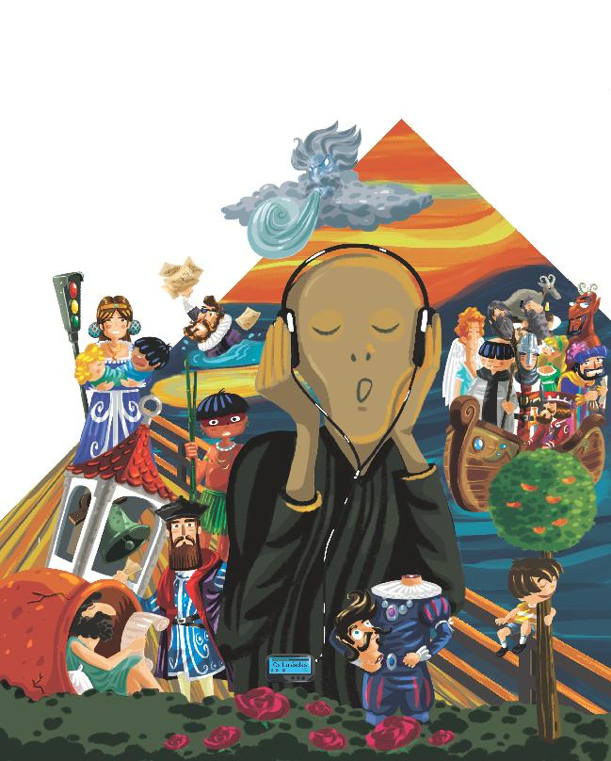
A mitologia greco-latina n’ Os Lusíadas

Slide 2
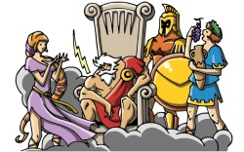
Mitologia greco-latina
Uma das características do estilo épico é o recurso à mitologia greco-latina. Assim, Camões socorre-se com frequência da mitologia, cruzando os planos da Viagem à Índia e da História de Portugal com o plano Mitológico.

Slide 3
Os deuses do Olimpo
Os deuses do Olimpo são originários da mitologia grega. Séculos mais tarde, os romanos apropriaram-se dos deuses gregos, mas deram-lhes outros nomes.

Slide 4
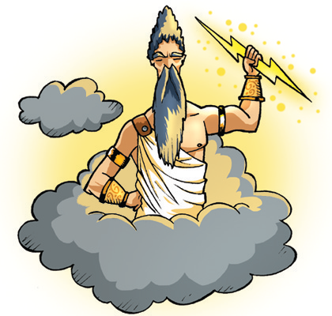
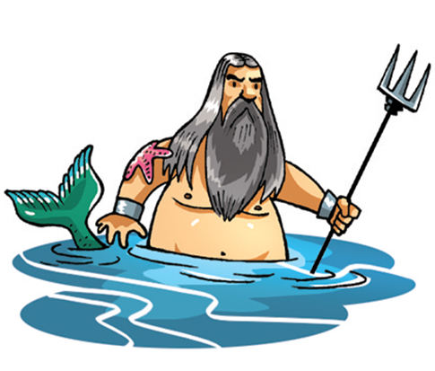
Os deuses do Olimpo
Eis os principais deuses do panteão olímpico, nos seus nomes latinos:
Júpiter: Rei dos deuses, deus das condições meteorológicas, casado com Juno.
Juno: Rainha dos deuses, deusa do casamento, casada com Júpiter.
Neptuno: Deus dos mares, não gosta que os homens tenham a ousadia de atravessar o seu domínio; por vezes, convoca o deus Éolo e, juntos, provocam terríveis tempestades no mar.

Slide 5
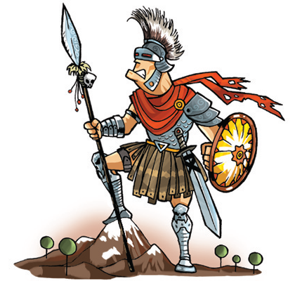
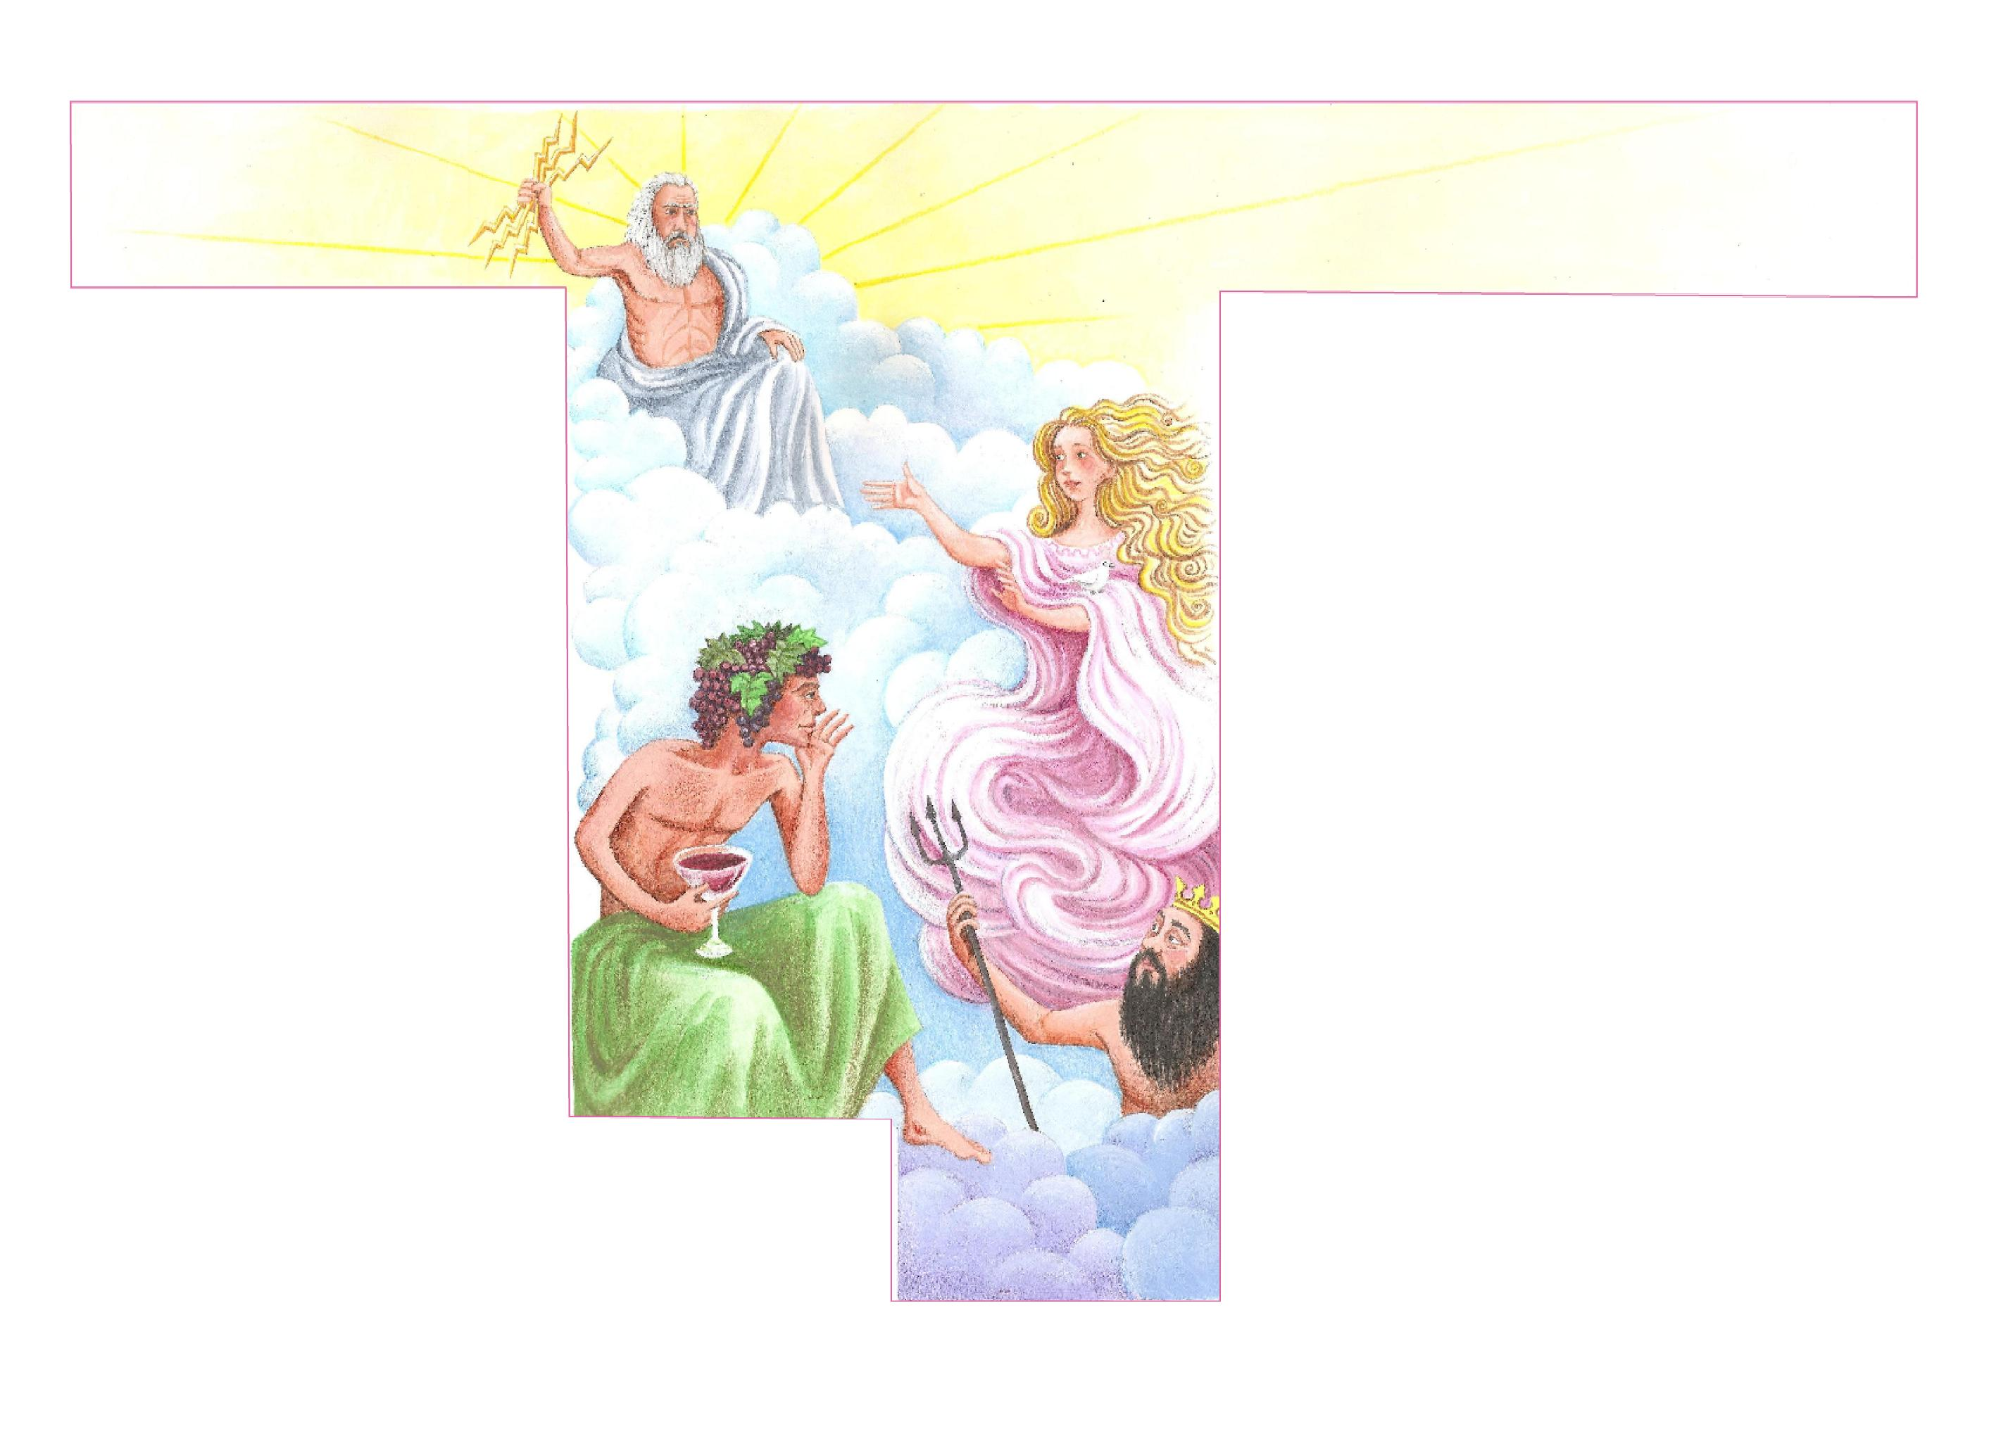
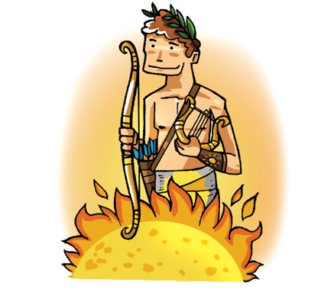
Os deuses do Olimpo
Marte: Deus da guerra, da violência e da carnificina. No Consílio dos Deuses, toma o partido dos Portugueses.
Baco: Deus do vinho, da alegria e da folia. No Consílio dos Deuses, revela-se inimigo dos Portugueses, tentando impedir que os nautas lusos cheguem à Índia, armando-lhes ciladas e causando uma terrível tempestade.
Apolo: Deus da música, da poesia e da luz.

Slide 6
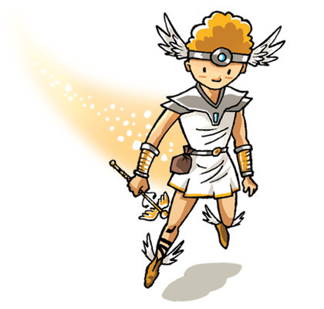
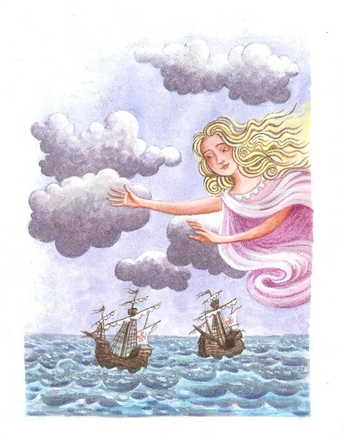
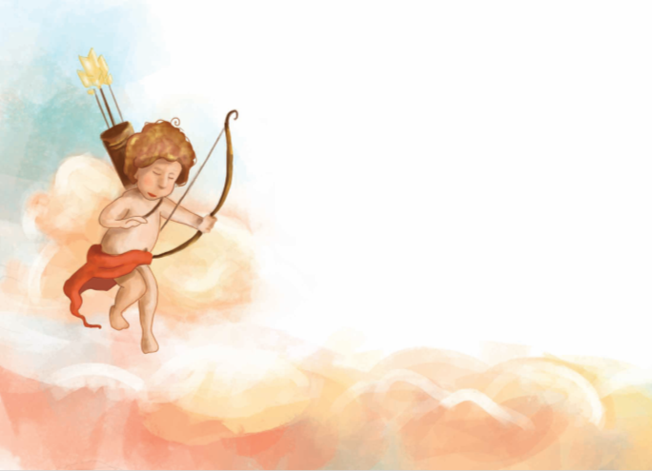
Os deuses do Olimpo
Mercúrio: Deus dos comerciantes e dos ladrões, é o mensageiro dos deuses.
Vénus: Deusa do amor, casada com Vulcano. Manifesta-se a favor dos Portugueses, intercedendo em sua defesa no Consílio dos deuses e ajudando os nautas na sua viagem à Índia.
Cupido: Deus do Amor, filho de Vénus, representado como um jovem ou como uma criança, que se diverte a perturbar e inflamar os corações dos seres humanos e das divindades com as suas flechas.

Slide 7
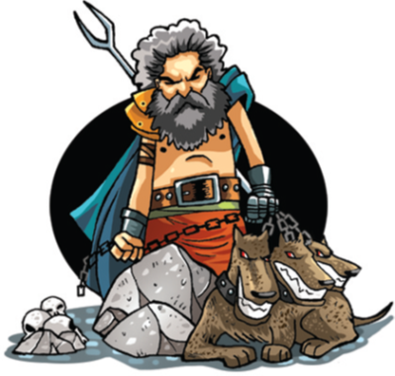
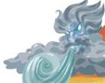
Os deuses do Olimpo
Vulcano: Deus da forja e dos metais, fabrica os raios que Júpiter atira à terra em dias de tempestade.
Plutão: Deus dos infernos, guardião das almas dos que morrem.
Diana: Deusa dos bosques e da caça.
Minerva: Deusa da sabedoria, das artes e da literatura.
Éolo: Deus dos ventos. Dele dependem os quatro ventos: Bóreas/Aquilão (vento norte), Euro/Vulturno (vento leste), Noto/Austro (vento sul) e Zéfiro/Favónio (vento oeste).

Slide 8
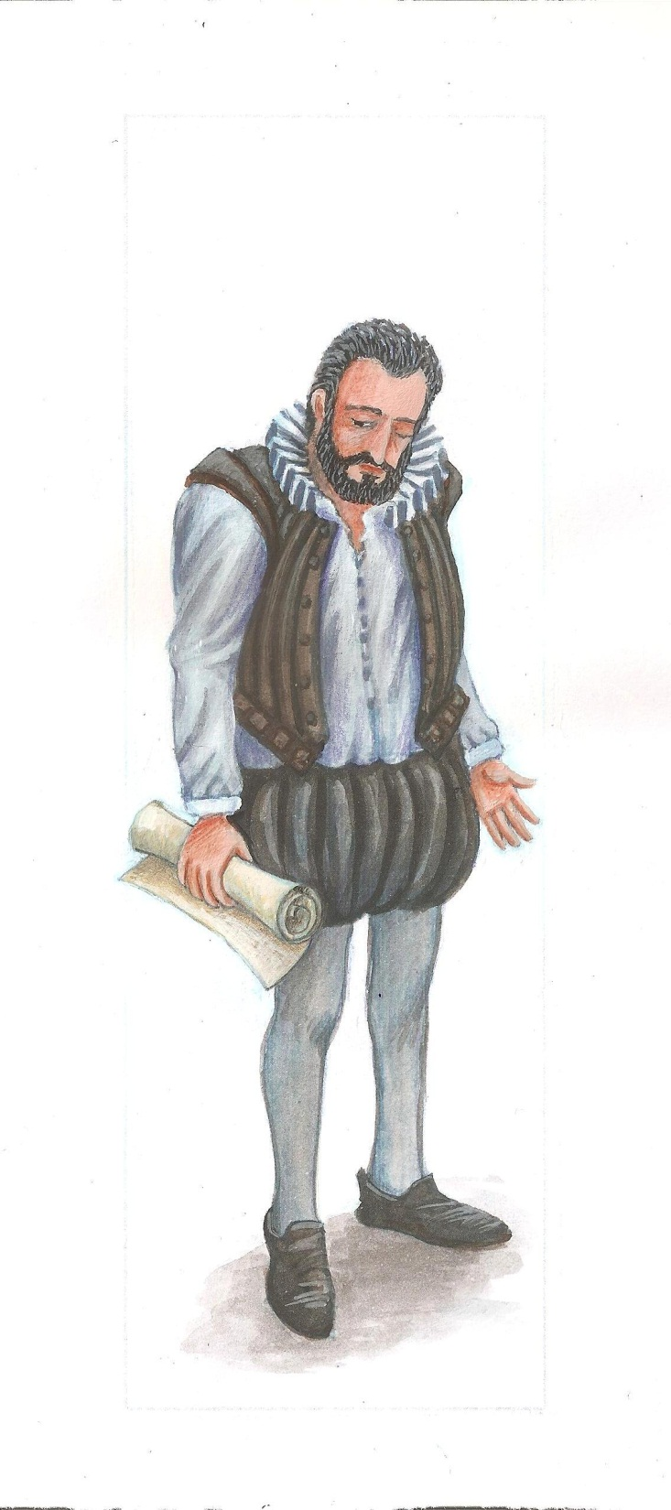
As musas e as ninfas
As musas são nove divindades, filhas de Zeus e de Mnemósine (Memória). Além de entoarem hinos para deleite dos deuses, presidem a todas as formas de sabedoria: dança, poesia, música, história, matemática, astronomia, tragédia e comédia.
Ao longo d’Os Lusíadas, Luís de Camões pede inspiração a Calíope (musa da poesia épica).

Slide 9
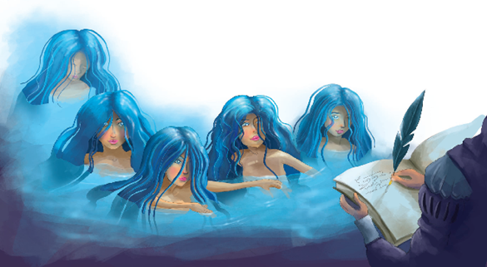
As musas e as ninfas
As ninfas são divindades femininas que personificam o espírito da natureza. Habitam os bosques, o campo ou as águas.
N’Os Lusíadas surgem, na Invocação, as Tágides (ninfas do rio Tejo) e, no episódio do Adamastor, Tétis, uma ninfa marinha. Já no episódio da Ilha dos Amores, aparecem as ninfas dos bosques e a ninfa que acompanha Vasco da Gama, Tétis.

